Slide 1
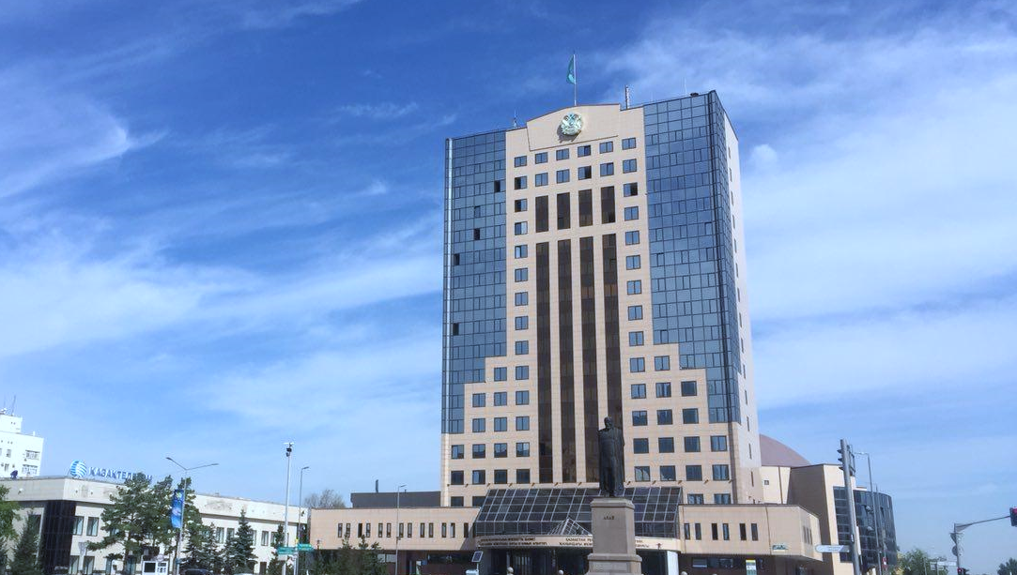
АКАДЕМИИ ГОСУДАРСТВЕННОГО УПРАВЛЕНИЯ ПРИ ПРЕЗИДЕНТЕ РЕСПУБЛИКИ КАЗАХСТАН
ФИЛИАЛ ПО ЗАПАДНО-КАЗАХСТАНСКОЙ ОБЛАСТИ
НАЗВАНИЕ
ФИО, год

Slide 2
Название и описание дисциплины

Slide 3
Цель, обзор, ожидаемые результаты, компетенции

Slide 4
Программа дисциплины

